Slide 1


Introduction to Cyberspace Security
网络空间安全导论
Lecture 5: Computer Networks and Network Security
– An Introduction to Course
第5讲 计算机网络与安全 – 课程介绍
Instructor：Qiao Xiang
Oct. 21, 2021

Slide 2
Outline
Self-introduction
Why study computer networks?
What is a network protocol?
A brief introduction to the Internet: past and present
Summary
2

Slide 3

Self-Introduction
Joined XMU as a professor this January
Research: Computer Networks, Computer Systems
Previously,
Research assistant professor, Yale University, US., 2019-2020
Postdoctoral fellow, Yale University, US. 2016-2018
Postdoctoral fellow, McGill University, Canada, 2014-2015
Ph.D. in Computer Science, Wayne State University, US, 2014
B.E. in Information Security and B.Econ., NKU, 2007
Contact: qiaoxiang@xmu.edu.cn
3

Slide 4
Outline
Self-introduction
Why study computer networks?
4

Slide 5
Why Study Computer Networks?
Looking for a job
Domestic | International
Huawei | Amazon
Alibaba | Google
Tencent | Microsoft
Xiaomi | Facebook
JD | Uber
… | …
5

Slide 6


Why Study Computer Networks?
Be an entrepreneur
6

Slide 7



Why Study Computer Networks?
Pursue graduate degrees overseas
7

Slide 8





Why Study Computer Networks?
Pursue graduate degrees domestically
Xin Jin
PKU
Tong Yang
PKU
Chenren Xu
PKU
Linghe Kong
SJTU
If you are interested in working with me on research projects, please send me an email at qiaoxiang@xmu.edu.cn
Chen Tian
NJU
Peng Zhang
XJTU
Qiao Xiang
XMU
Lu Tang
XMU
8

Slide 9
Outline
Self-introduction
Why study computer networks?
What is a network protocol?
9

Slide 10
What is a Network Protocol?
A network protocol defines the format and the order of messages exchanged between two or more communicating entities, as well as the actions taken on the transmission and/or receipt of a message or other events.
10

Slide 11
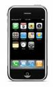
Example Protocol: Simple Mail Transfer Protocol (SMTP)
Messages from a client to a mail server
HELO
MAIL FROM: <address>
RCPT TO: <address>
DATA <This is the text end with a line with a single .>
QUIT
Messages from a mail server to a client
status code
The first digit of the response broadly indicates the success, failure, or progress of the previous command.
1xx - Informative message
2xx - Command ok
3xx - Command ok so far, send the rest of it.
4xx - Command was correct, but couldn't be performed for some reason.
5xx - Command unimplemented, or incorrect, or a serious program error occurred.
content
outgoing
message queue
user mailbox
user
agent
mail
server
user
agent
SMTP
mail
server
user
agent
SMTP
SMTP
mail
server
user
agent
POP3,
IMAP SMTP
user
agent
user
agent
Command: %telnet smtp.sina.com 25
11

Slide 12
Example Protocol: TCP Connection Close Protocol
Why connection close?
so that each side can release resource and remove state about the communication
client
server
init. close
release
resource?
I am done. Are you done too?
close
I am done too. Goodbye!
release
resource?
close
release
resource?
12

Slide 13
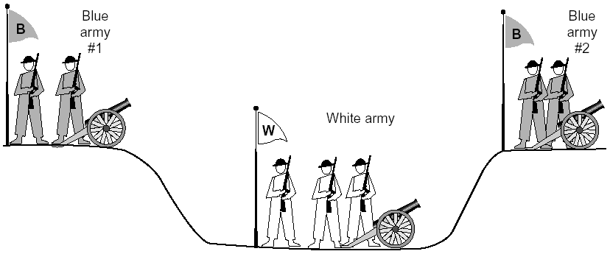
General Case: The Two-Army Problem
The gray (blue) armies need to agree on whether or not they will attack the white army. They achieve agreement by sending messengers to the other side. If they both agree, attack; otherwise, no. Note that a messenger can be captured!
13

Slide 14
Example: TCP Protocol Handshakes
Host A
SYN(seq=x)
Host B
ACK(seq=x), SYN(seq=y)
ACK(seq=y)
DATA(seq=x+1)
ACK
FIN
ACK
FIN
ACK
14

Slide 15
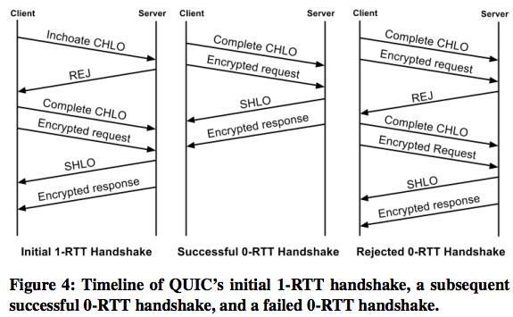
Example: Google’s New QUIC
http://conferences.sigcomm.org/sigcomm/2017/files/program/ts-5-1-QUIC.pdf
15

Slide 16
Protocol Standardization
Most widely used protocols are defined in standards
Why standard?
16

Slide 17
Internet Standardization Process
All standards of the Internet are published as RFC (Request for Comments)
e.g., the SMTP protocol is specified in RFC821
but not all RFCs are Internet Standards:
http://qiaoxiang.me/courses/cnns-xmuf21/readings/interestingrfcs.html
17

Slide 18
Internet Standardization Process
All standards of the Internet are published as RFC (Request for Comments)
e.g., the SMTP protocol is specified in RFC821
but not all RFCs are Internet Standards:
http://qiaoxiang.me/courses/cnns-xmuf21/readings/interestingrfcs.html
A typical (but not the only) way of standardization:
Internet draft
RFC
proposed standard
draft standard (requires 2 working implementations)
Internet standard (declared by Internet Architecture Board)
David Clark, 1992:
We reject: kings, presidents, and voting. We believe in: rough consensus and running code.
18

Slide 19

Outline
Self-introduction
Why study computer networks?
What is a network protocol?
A brief introduction to the Internet
past (a brief history)
19

Slide 20
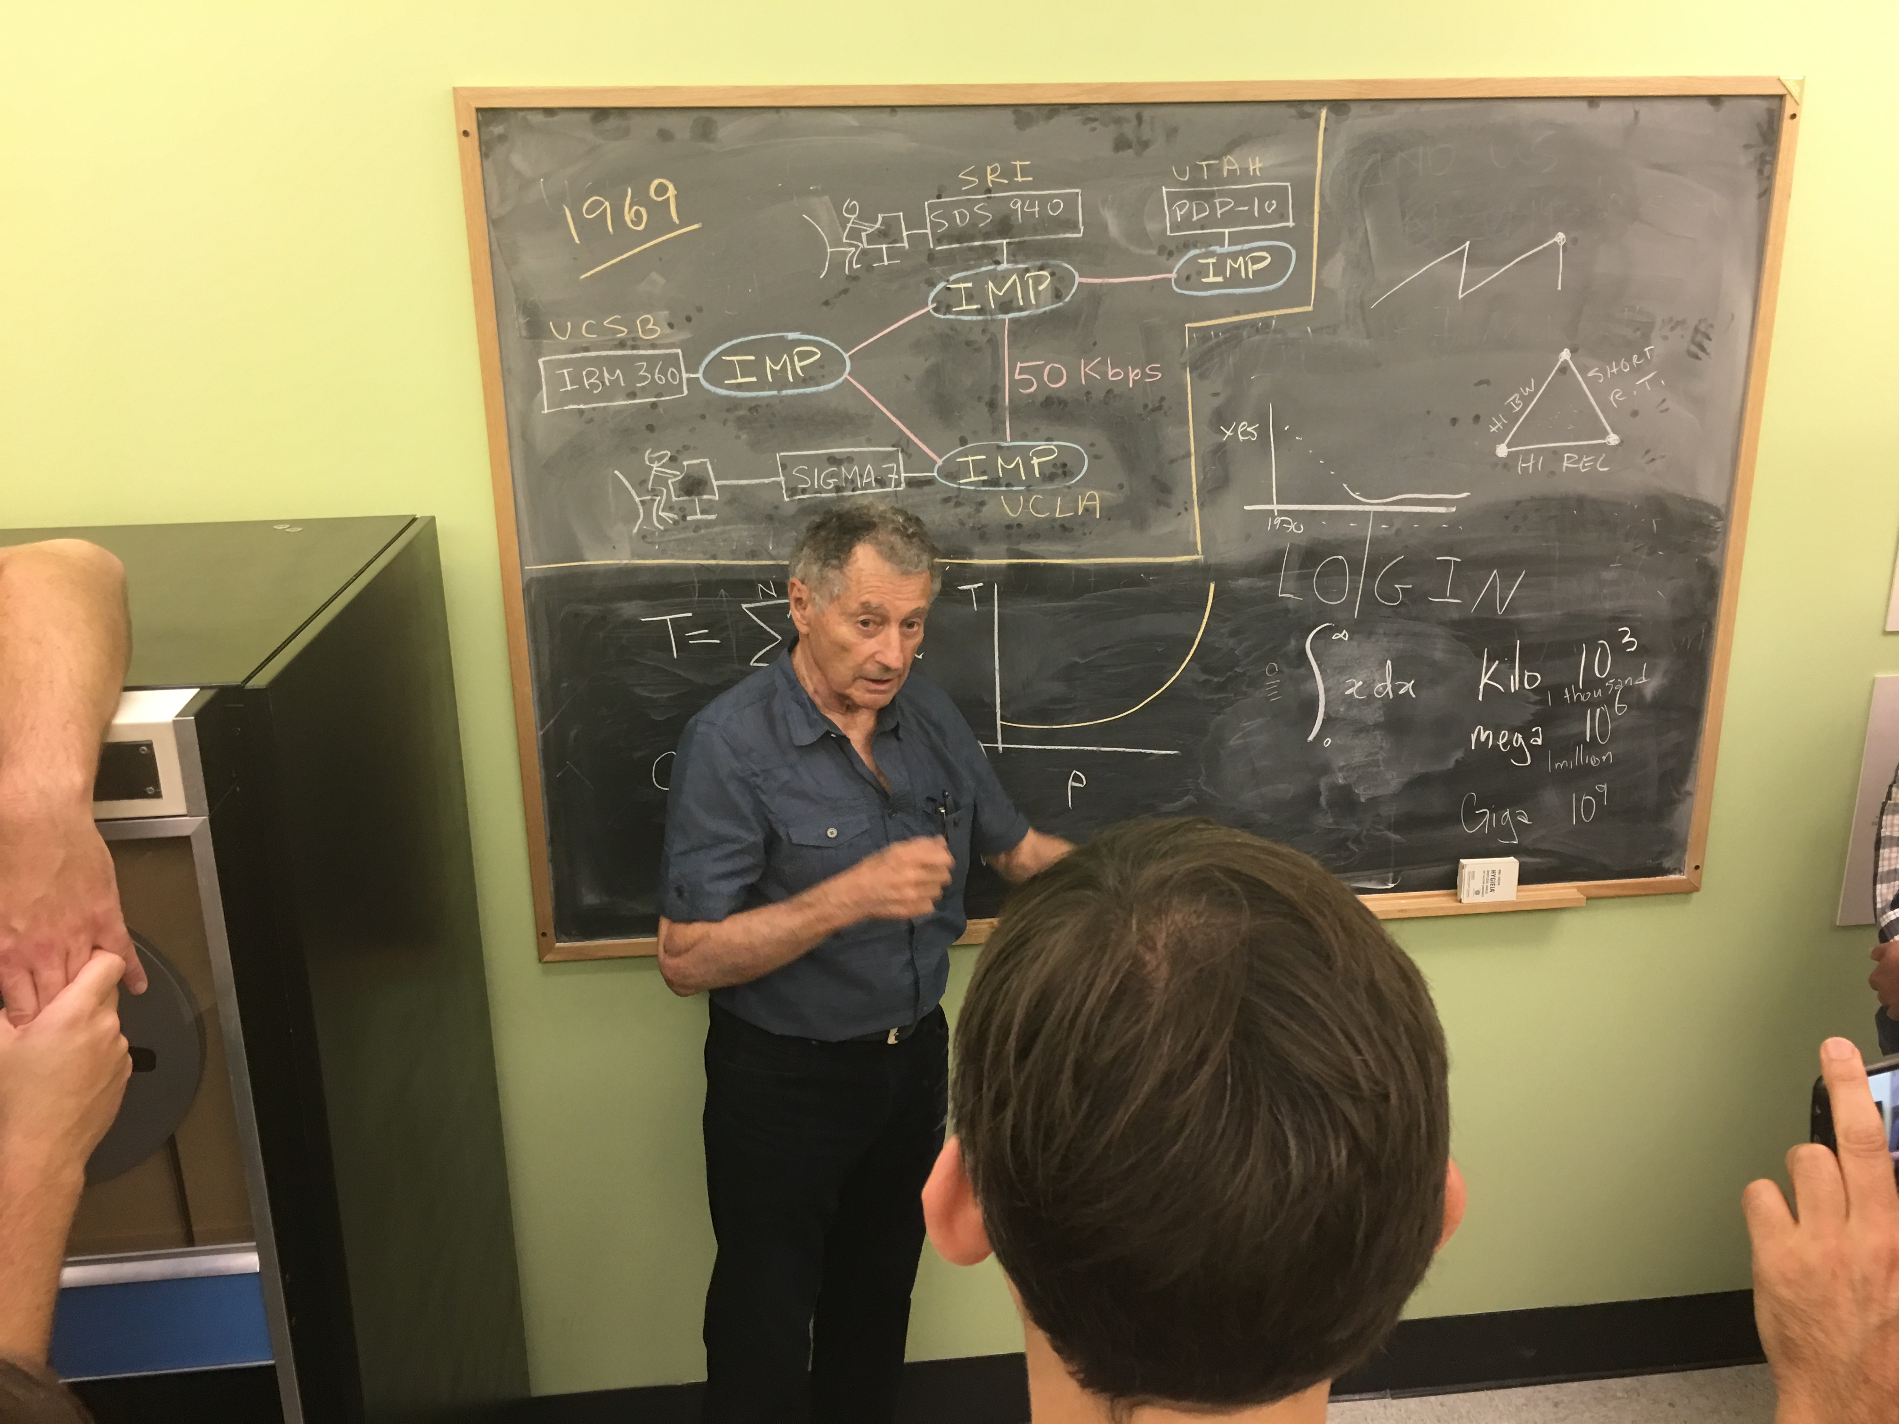
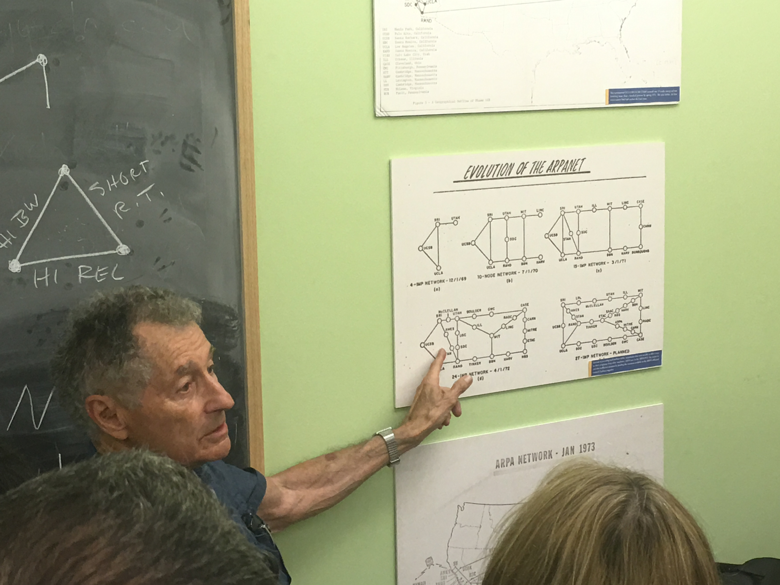
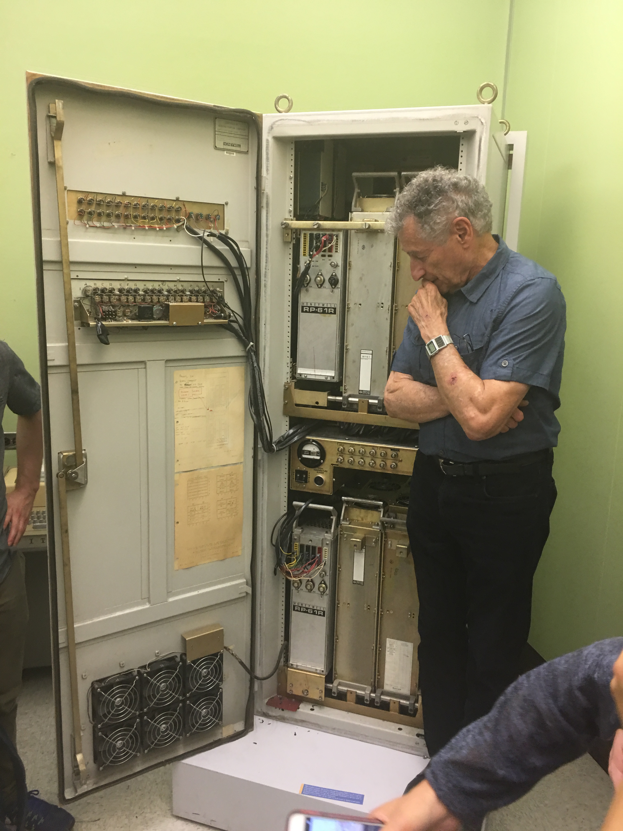
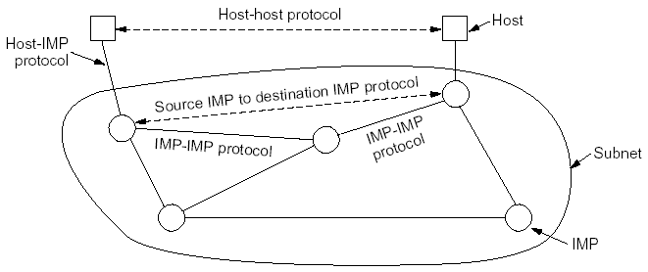
Prelude: Packet Switching and ARPANET
1957
USSR launched Sputnik; US DoD formed Advanced Research Projects Agency (ARPA)
1961
First paper by Len Kleinrock on packet switching theory
1964
Paul Baran from RAND on design of packet switching networks
1965-1968
ARPANET plan
Bolt Beranek and Newman, Inc. (BBN), a small company, was awarded Packet Switch contract to build Interface Message Processors (IMPs)
20

Slide 21
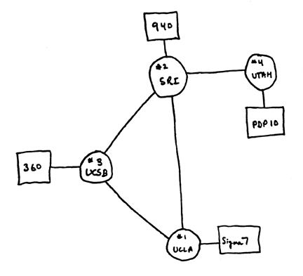
Internet 1.0: Initial ARPANET
1969
ARPANET commissioned: 4 nodes, 50kbps
21

Slide 22
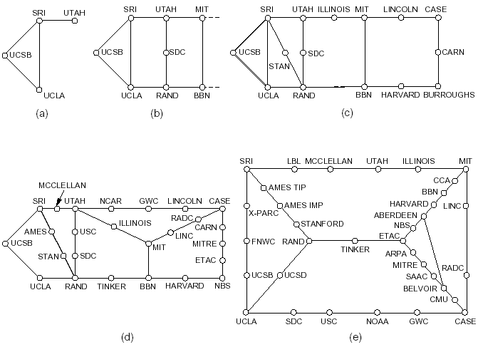
Initial Expansion of the ARPANET
RFC 527: ARPAWOCKY; RFC 602: The Stockings Were Hung by the Chimney with Care
22

Slide 23
The Internet Becomes a Network of Networks
1970: ALOHAnet, the first packet radio network, developed by Norman Abramson, Univ of Hawaii, becomed operational
1973: Bob Kahn posed the Internet problem---how to connect ARPANET, packet radio network, and satellite network
1974: Vint Cerf, Bob Kahn published initial design of TCP (NCP) to connect multiple networks
- 1978: TCP (NCP) split to TCP/IP
- 1983: TCP (NCP) converted to TCP/IP (Jan. 1)
23

Slide 24
Growth of the Internet
1981: BITNET (Because It’s Time NETwork) between CUNY and Yale
1986: NSF builds NSFNET as backbone, links 6 supercomputer centers, 56 kbps; this allows an explosion of connections, especially from universities
1987: 10,000 hosts
1987: China's first email "Across the Great Wall we can reach every corner in the world" sent to Germany
1988: Internet congestion collapse; TCP congestion control
1989: 100,000 hosts
RFC 1121: Act One – The Poem WELCOME by Leonard Kleinrock We've gathered here for two days to examine and debate And reflect on data networks and as well to celebrate. To recognize the leaders and recount the path we took. We'll begin with how it happened; for it's time to take a look.
Yes, the history is legend and the pioneers are here. Listen to the story - it's our job to make it clear. We'll tell you where we are now and where we'll likely go. So welcome to ACT ONE, folks.
Sit back - enjoy the show!!
24

Slide 25
Internet 2.0: Web, Commercialization, Social Networking of the Internet
1990: ARPANET ceases to exist
1991: NSF lifts restrictions on the commercial use of the Net; Berners-Lee of European Organization for Nuclear Research (CERN) released World Wide Web
1992: 1 million hosts (RFC 1300: Remembrances of Things Past)
1994: China's first 64K dedicated circuit to the Internet
1998: Google was founded
2004: Facebook was founded
2006: Amazon AWS cloud computing
For a link of interesting RFCs, please see http://qiaoxiang.me/courses/cnns-xmuf21/readings/interestingrfcs.html
For more on Internet history, please see
http://www.zakon.org/robert/internet/timeline/
25

Slide 26
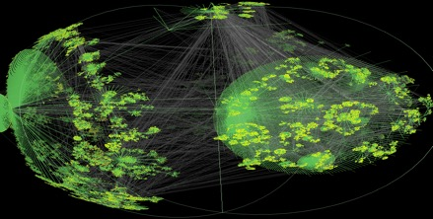
Growth of the Internet in Terms of Number of Hosts
Number of Hosts on the Internet:
Aug. 1981 213
Oct. 1984 1,024
Dec. 1987 28,174
Oct. 1990 313,000
Jan. 1993 1,313,000
Jan. 1996 9,472,000
Jan. 1999 43,218,000
Jan. 2002 147,344,723
Jan. 2005 317,646,084
Jan. 2007 433,193,199
Jan. 2010 732,740,444
Jan. 2013 963,518,598
Jan. 2016 1,048,766,623
Jan. 2017 1,062,660,523
CAIDA router
level view
26
http://ftp.isc.org/www/survey/reports/current/

Slide 27


Internet 3.0: Always-Connected, Virtualized Life
Office
Shopping
Education
Entertainment
Environment
=> Virtual workspace
=> Online shopping
=> Remote education
Online media/games
Internet of things
27

Slide 28
Internet in China
5 major networks: CHINANET, UNINET, CMNET, CERNET, CSTNET
International exit bandwidth: 8.8Tbps, 2019
4G base stations: >5.5 million (<9 million globally)
5G base stations: ~0.7 million (~70% of the world), 2020
28

Slide 29
Outline
Self-introduction
Why study computer networks?
What is a network protocol?
A brief introduction to the Internet
past (a brief history)
present
29

Slide 30
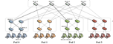
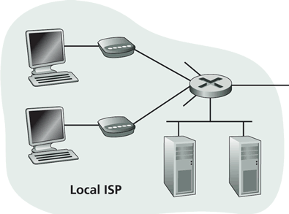
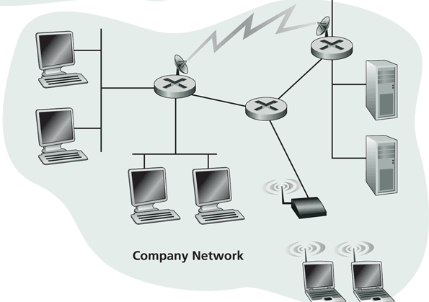
Internet Physical Infrastructure
Residential access
Cable, Fiber, DSL, Wireless
ISP
Backbone ISP
ISP
The Internet is a network of networks
Each individually administrated network is called an Autonomous System (AS)
data center
Campus access, e.g.,
Ethernet
Wireless
30

Slide 31
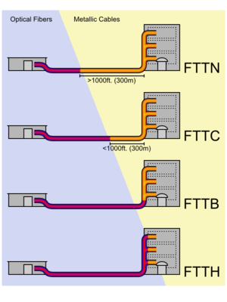
Access: Fiber to the x
http://en.wikipedia.org/wiki/Fiber_to_the_x
31

Slide 32
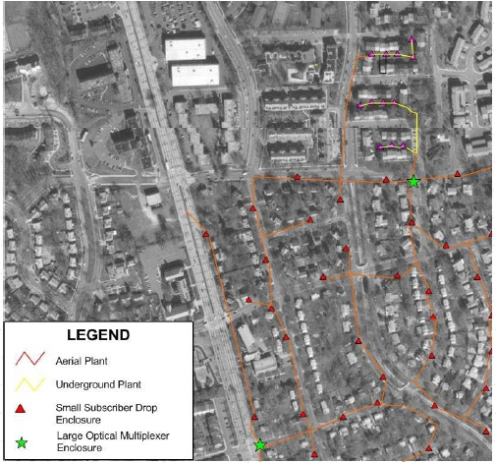
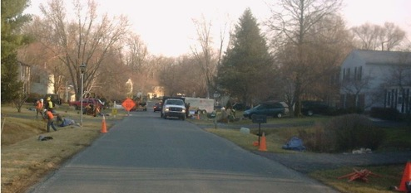
Access: Fiber to the Premises (FTTP)
Deployed by Verizon, AT&T, Google，
One of the largest comm. construction projects
32

Slide 33
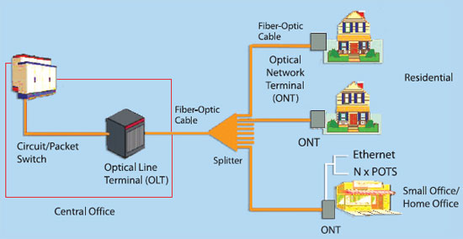
FTTP Architecture
33

Slide 34
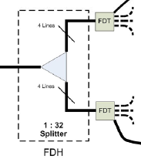
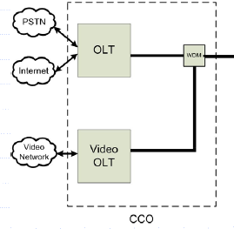
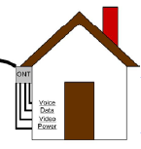
FTTP Architecture
Optical Network Terminal (ONT) box outside dwelling or business
Fiber Distribution Terminal (FDT) in poles or pedestals
Fiber Distribution Hub (FDH) at street cabinet
Optical Line Terminal (OLT) at central office
34

Slide 35
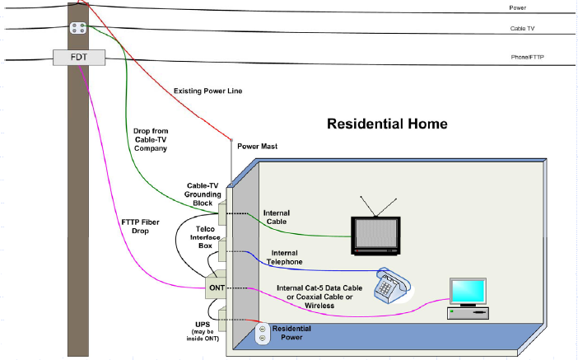
FTTP Architecture: To Home
35

Slide 36
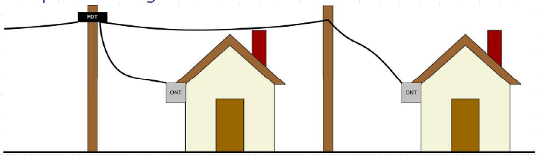
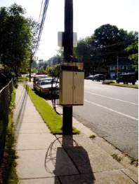
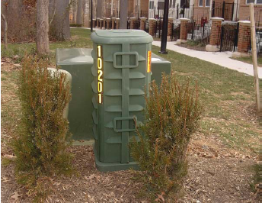
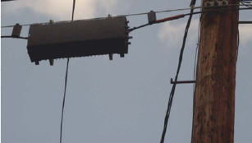
FTTP Architecture: Fiber Distribution Terminal (FDT)
36

Slide 37
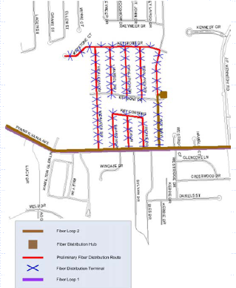
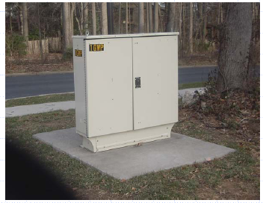
FTTP Architecture: Central to Fiber Distribution Hub (FDH)
- Backbone fiber ring on
primary arterial streets
(brown)
- Local distribution fiber
plant (red) meets backbone
at cabinet
37

Slide 38
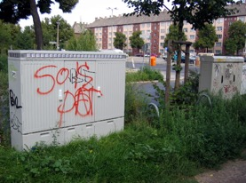
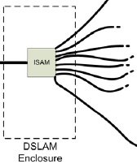
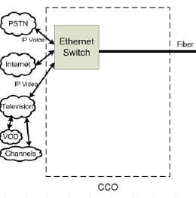
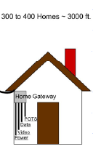
FTTP Architecture: Fiber Distribution Terminal (FDT)
Compared with FTTP, copper from cabinet (DSLAM) to home
DSLAM
38

Slide 39

Access: Wireless
https://x.company/loon/
39

Slide 40
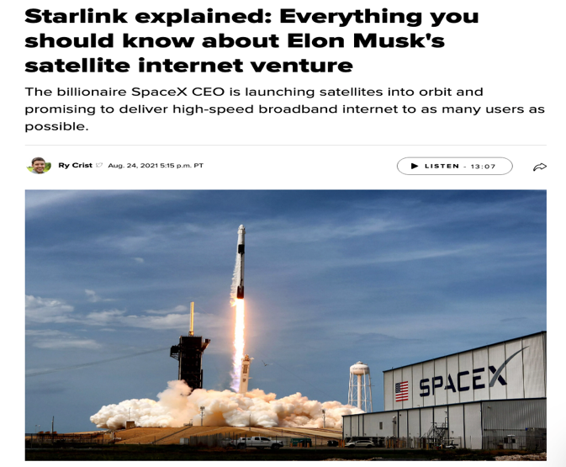
Access: Wireless
40
https://www.cnet.com/home/internet/starlink-satellite-internet-explained/

Slide 41

Campus Network
Internet
CE
F2
F1 (Firewall)
R1
S2
S1
LB2
LB1 (Load balancer)
IPS3
IPS2
IPS1 (Intrusion prevention)
S5
S4
S3
tier-1
VLAN 200
VLAN 100
VLAN 300
VLAN 400
Logger
Tier-3
Tier-2
Tier-1
41
41

Slide 42
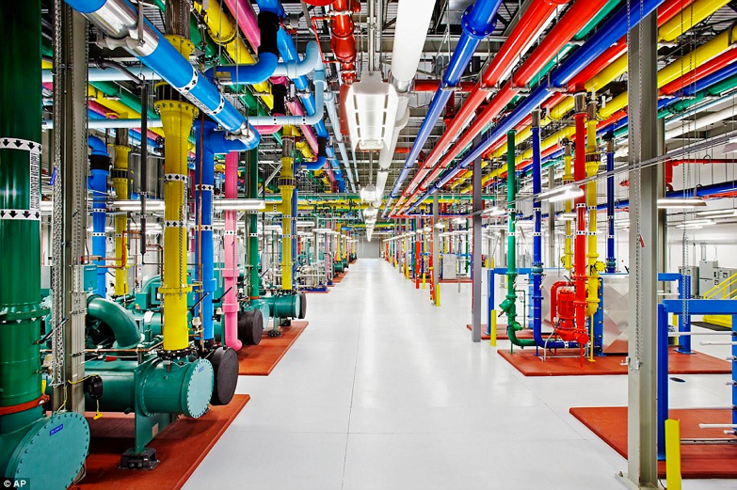
Data Center Networks
http://www.dailymail.co.uk/sciencetech/article-3369491/Google-s-plan-world-Search-engine-build-half-billion-dollar-data-center-US.html
42

Slide 43
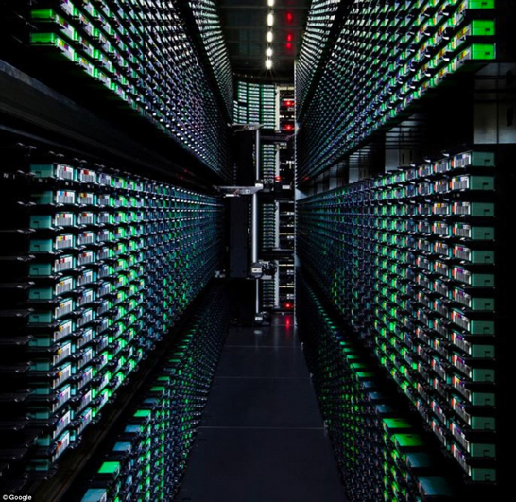
Data Center Networks
http://www.dailymail.co.uk/sciencetech/article-3369491/Google-s-plan-world-Search-engine-build-half-billion-dollar-data-center-US.html
43

Slide 44
Foundation of Data Center Networks
1
2
n
1
2
n
44

Slide 45
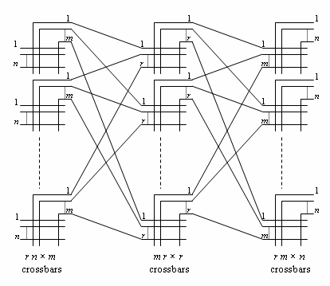
Foundation of Data Center Networks: Clos Networks
Q: How big is m so that each new call can be established w/o moving current calls?
Challenge to the class: If you can move existing calls, it is only m >= n.
https://en.wikipedia.org/wiki/Clos_network
45

Slide 46
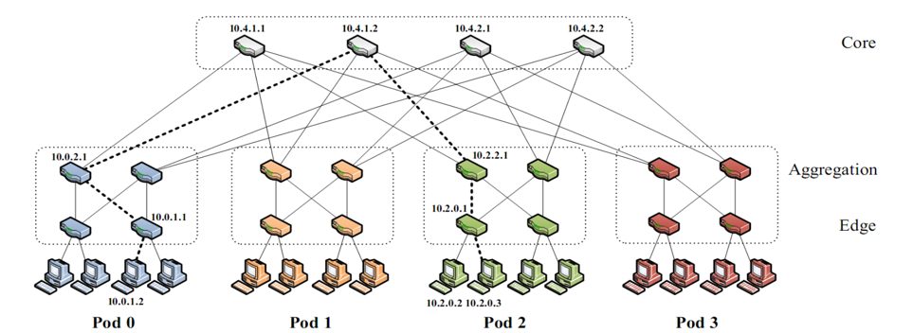
Data Center Networks:
Fat-tree Networks
K-ary fat tree: three-layer topology (edge, aggregation and core)
k pods w/ each pod consists of (k/2)2 servers & 2 layers of k/2 k-port switches
each edge switch connects to k/2 servers & k/2 aggr. switches
each aggr. switch connects to k/2 edge & k/2 core switches
(k/2)2 core switches: each connects to k pods
46
https://en.wikipedia.org/wiki/Clos_network
Q: How large a network can k-ary support using k-port switches?

Slide 47
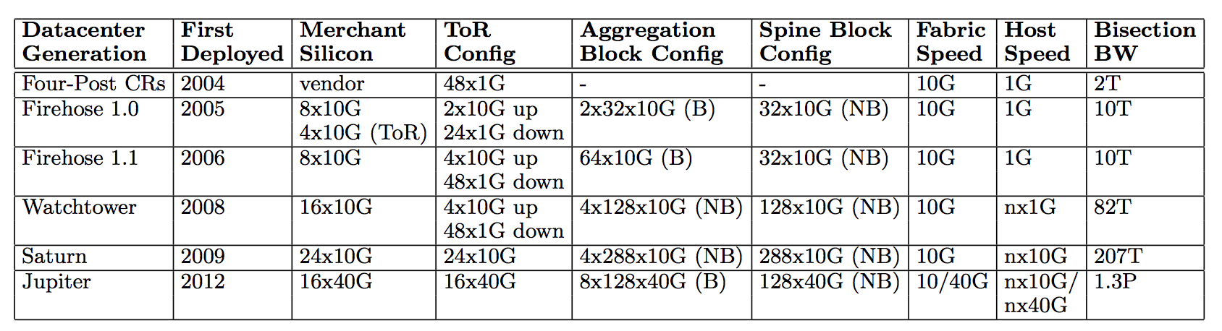
Data Center Networks:
For example, Google Jupiter at 1 Pbits/sec bisection bw: 100,000 servers at 10G each
http://googlecloudplatform.blogspot.com/2015/06/A-Look-Inside-Googles-Data-Center-Networks.html
http://conferences.sigcomm.org/sigcomm/2015/pdf/papers/p183.pdf
47

Slide 48
Recall: Internet Physical Infrastructure
Residential access
Cable, Fiber, DSL, Wireless
ISP
Backbone ISP
ISP
The Internet is a network of networks
Each individually administrated network is called an Autonomous System (AS)
data center
Campus access, e.g.,
Ethernet
Wireless
48

Slide 49
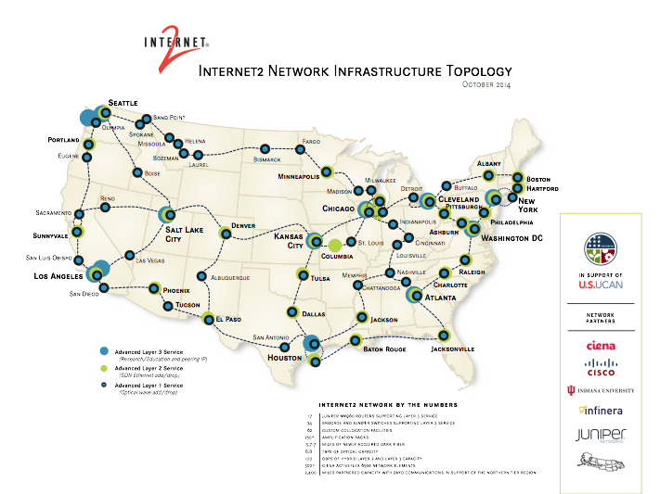
Internet2
http://noc.net.internet2.edu/i2network/maps-documentation/maps.html#Internet2 Combined Infrastructure Network Map
49

Slide 50
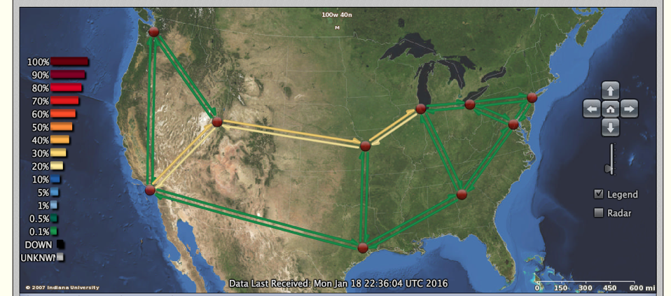
Internet2
http://atlas.grnoc.iu.edu/atlas.cgi?map_name=Internet2%20IP%20Layer
50

Slide 51
XMU Internet Connection
Try traceroute from XMU to
www.microsoft.com
www.baidu.com
www.sina.com.cn
www.taobao.com
51

Slide 52
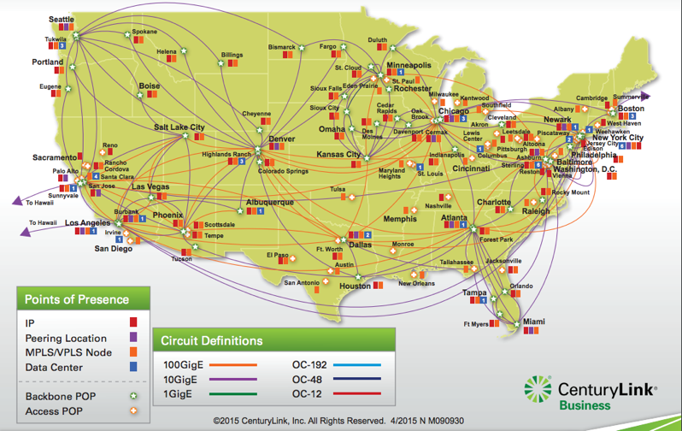
Qwest (CentryLink) Network Maps
Qwest Backbone Map
http://www.centurylink.com/business/asset/network-map/ip-mpls-network-nm090930.pdf
http://www.centurylink.com/business/resource-center/network-maps/
52

Slide 53
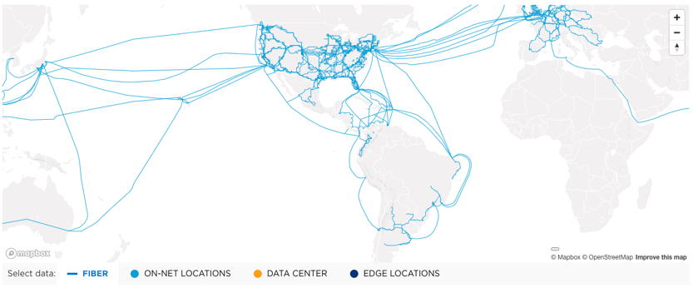
Level3 (now part of LUMEN) Network Map
https://www.lumen.com/en-us/resources/network-maps.html
53

Slide 54
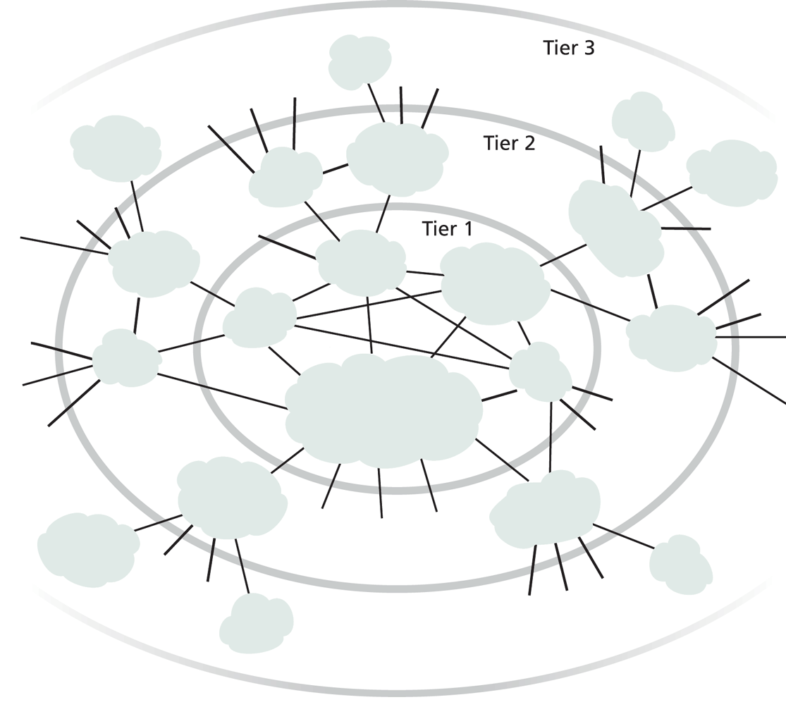
XMU Internet Connection
Roughly hierarchical
Divided into tiers
Tier-1 ISPs are also called backbone providers, e.g., AT&T, Verizon, Sprint, Level 3, Qwest
An ISP runs (private) Points of Presence (PoP) where its customers and other ISPs connect to it
ISPs also connect at (public) Internet Exchange Point (IXP)
public peering
http://en.wikipedia.org/wiki/List_of_Internet_exchange_points_by_size
54

Slide 55
Outline
Self-introduction
Why study computer networks?
What is a network protocol?
A brief introduction to the Internet
past (a brief history)
present
topology
traffic
55

Slide 56
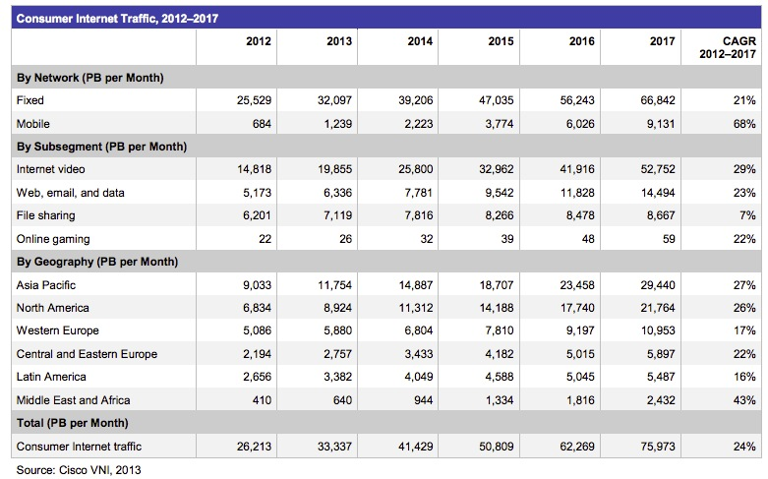
Internet (Consumer) Traffic
http://www.cisco.com/en/US/solutions/collateral/ns341/ns525/ns537/ns705/ns827/white_paper_c11-481360.pdf
56

Slide 57
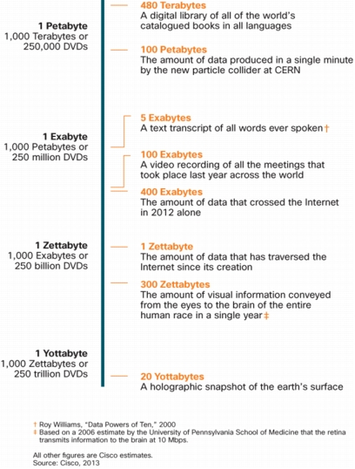
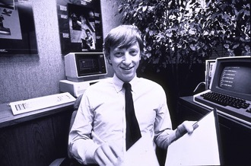
Internet Traffic in Perspective
640K ought to be enough for anybody.
57

Slide 58
What Will We Cover?
Network architecture and design principles
Layered network arch; e2e principle
Application architecture and design principles
application paradigms; high performance network app.
HTTP/Web, Email, DNS, P2P, Blockchain, Content distribution
Transport
transport services
reliability; distributed resource allocation; primal-dual
transport protocols: TCP/UDP
58

Slide 59
What Will We Cover?
Network and link layers
distributed, asynchronous, autonomous routing algorithms; scalable router design; IP/IPv6; mobile IP; cellular networks
multiple access; queueing analysis; capacity analysis
Next-generation network:
Cloud and data center design, programmable networks, RDMA
Physical layer
Wireless Networks
Network security
security primitives; BAN logic, SSL
59

Slide 60
Thanks
Instructor: Qiao Xiang
Contact: qiaoxiang@xmu.edu.cn

Slide 61
一段文字类
关键词
关键词
关键词
标题数字等都可以通过点击和重新输入进行更改，顶部“开始”面板中可以对字体、字号、颜色、行距等进行修改。建议正文18号字，1.3倍字间距。

Slide 62
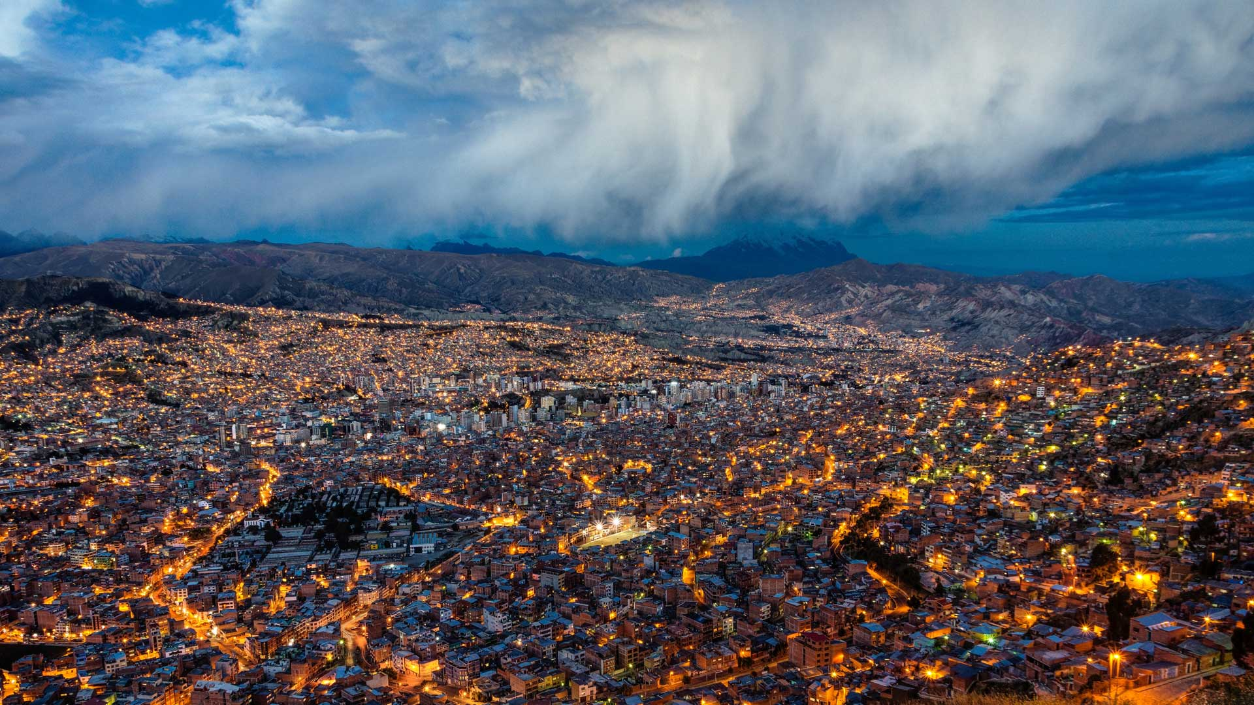
一段图文
标题数字等都可以通过点击和重新输入进行更改，顶部“开始”面板中可以对字号、颜色、行距等进行修改。

Slide 63
两段文字类-对比
请输入您的标题
标题数字等都可以通过点击和重新输入进行更改，顶部“开始”面板中可以对字体、字号、颜色、行距等进行修改。建议正文18号字，1.3倍字间距。
VS
标题数字等都可以通过点击和重新输入进行更改，顶部“开始”面板中可以对字体、字号、颜色、行距等进行修改。建议正文18号字，1.3倍字间距。
请输入您的标题

Slide 64
两段文字类-对比
优点
请在这里输入你的内容
请在这里输入你的内容
请在这里输入你的内容
缺点
请在这里输入你的内容
请在这里输入你的内容
请在这里输入你的内容

Slide 65
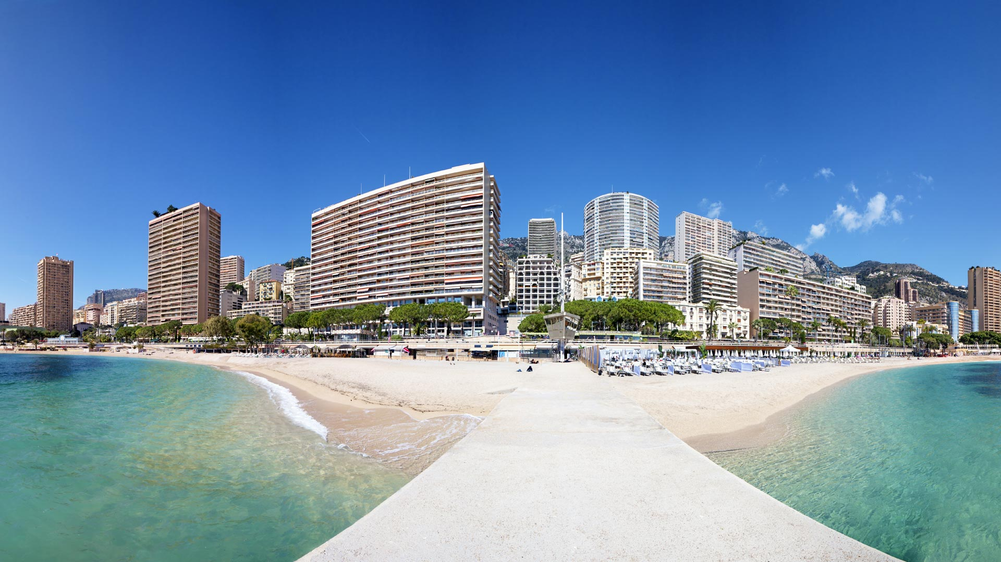
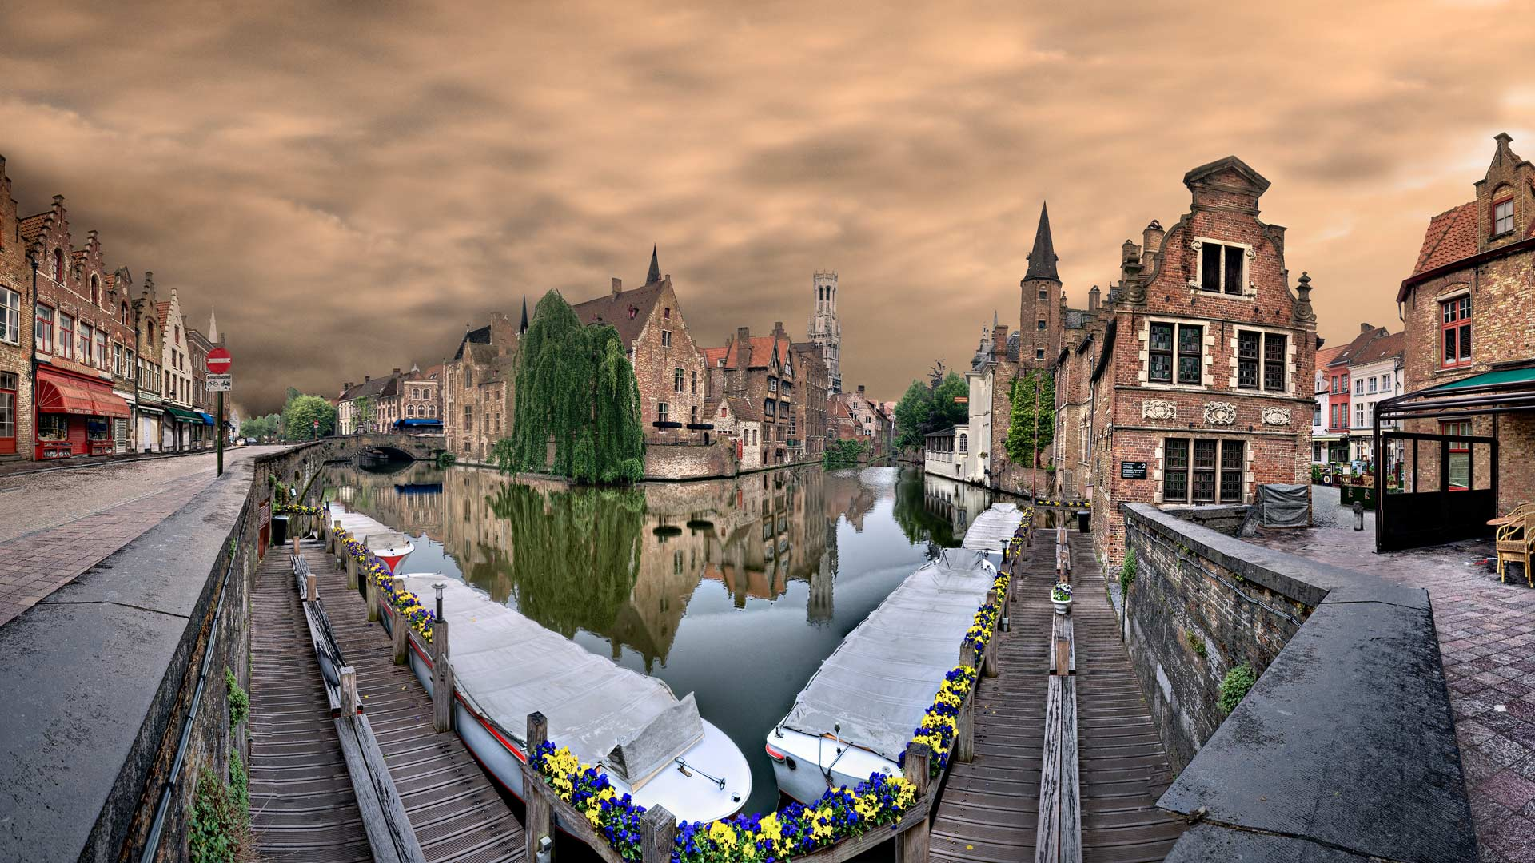


两段图文类
您的标题
请在这里输入你的内容
请在这里输入你的内容
您的标题
请在这里输入你的内容
请在这里输入你的内容

Slide 66
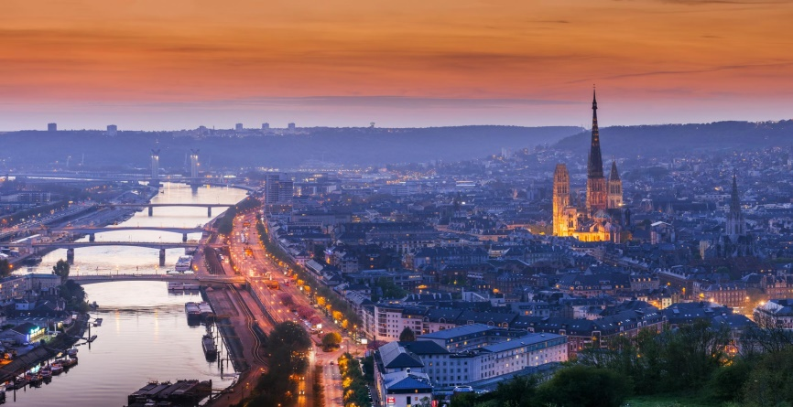

两段图文类
1
2
标题
标题
请在这里输入你的内容
请在这里输入你的内容
请在这里输入你的内容
请在这里输入你的内容
请在这里输入你的内容
请在这里输入你的内容

Slide 67
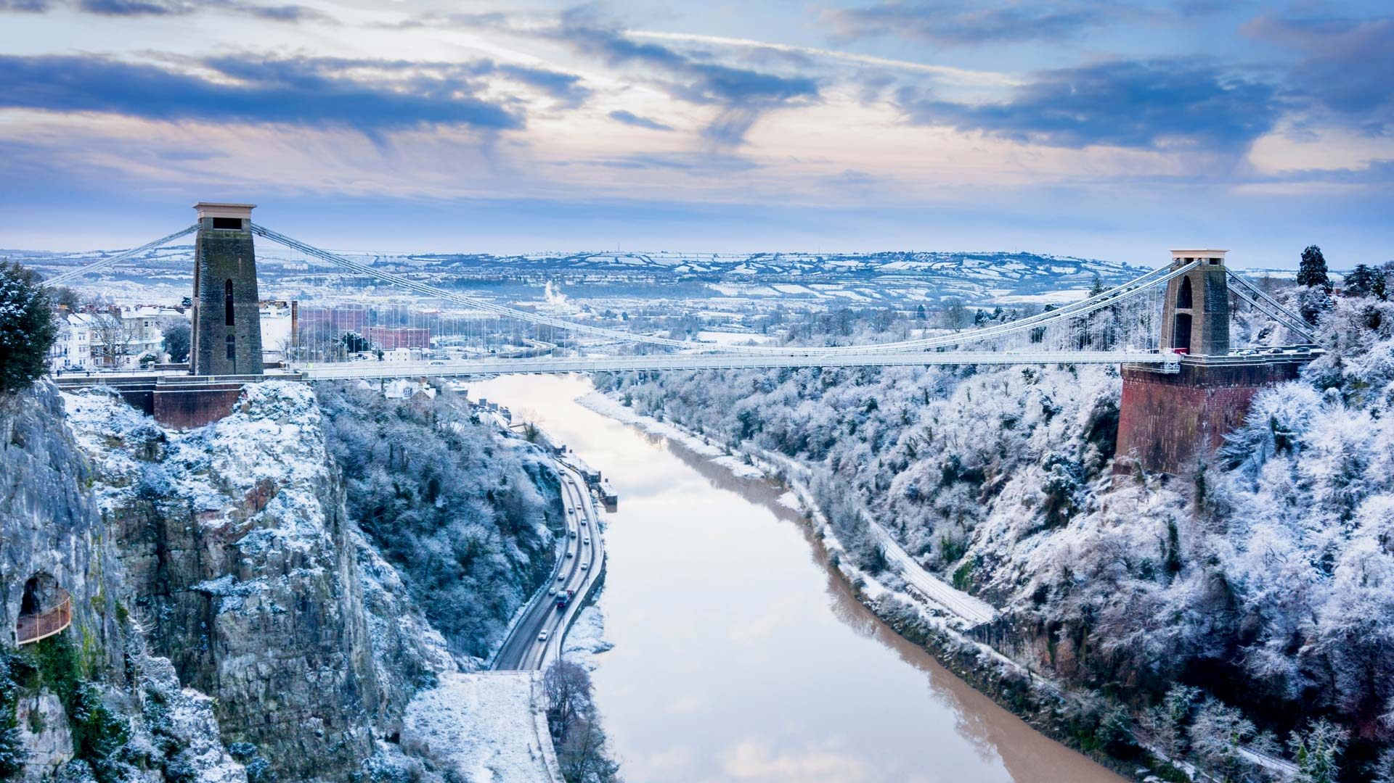
两段图文类
1
请在这里输入你的内容
请在这里输入你的内容
请在这里输入你的内容
标题
2
请在这里输入你的内容
请在这里输入你的内容
请在这里输入你的内容
标题

Slide 68
三段文字类-对比
你的标题
你的标题
你的标题
标题数字等都可以通过点击和重新输入进行更改，顶部“开始”面板中可以对字体、字号、颜色、行距等进行修改。建议正文18号字。
标题数字等都可以通过点击和重新输入进行更改，顶部“开始”面板中可以对字体、字号、颜色、行距等进行修改。建议正文18号字。
标题数字等都可以通过点击和重新输入进行更改，顶部“开始”面板中可以对字体、字号、颜色、行距等进行修改。建议正文18号字。

Slide 69



三段内容类-相交
请在这里输入你要的内容。请在这里输入你要的内容。
请在这里输入你要的内容。请在这里输入你要的内容。
你的标题
请在这里输入你要的内容。请在这里输入你要的内容。请在这里输入你要的内容。请在这里输入你要的内容。
请在这里输入你要的内容。请在这里输入你要的内容。
请在这里输入你要的内容。请在这里输入你要的内容。请在这里输入你要的内容。请在这里输入你要的内容。
请在这里输入你要的内容。请在这里输入你要的内容。
你的标题
你的标题

Slide 70


三段图文类-并列
你的标题
你的标题
你的标题
你的标题
你的标题
标题数字等都可以通过点击和重新输入进行更改，顶部“开始”面板中可以对字体、颜色、行距等进行修改。
标题数字等都可以通过点击和重新输入进行更改，顶部“开始”面板中可以对字体、颜色、行距等进行修改。
标题数字等都可以通过点击和重新输入进行更改，顶部“开始”面板中可以对字体、颜色、行距等进行修改。

Slide 71




三段内容类-并列
你的标题
你的标题
你的标题
请输入你的内容
请输入你的内容
请输入你的内容
请输入你的内容
请输入你的内容
请输入你的内容

Slide 72


三段内容类递进
1
你的标题
你的标题
标题数字等都可以通过点击和重新输入进行更改。
你的标题
2
标题数字等都可以通过点击和重新输入进行更改。
你的标题
3
标题数字等都可以通过点击和重新输入进行更改。

Slide 73

三段图文类-总分
标题数字等都可以通过点击和重新输入进行更改，顶部“开始”面板中可以对字体、字号、颜色、行距等进行修改。建议正文18号字，1.3倍字间距。
你的标题
你的标题
标题数字等都可以通过点击和重新输入进行更改，顶部“开始”面板中可以对字体、字号、颜色、行距等进行修改。
标题数字等都可以通过点击和重新输入进行更改，顶部“开始”面板中可以对字体、字号、颜色、行距等进行修改。

Slide 74

四段内容类-并列
你的标题
你的标题
你的标题
请输入你的内容。
请输入你的内容。
请输入你的内容。
请输入你的内容。
你的标题
你的标题
请输入你的内容。
请输入你的内容。
请输入你的内容。
请输入你的内容。

Slide 75

四段内容类
你的标题
你的标题
你的标题
你的标题
请输入你的内容。
请输入你的内容。
请输入你的内容。
请输入你的内容。
请输入你的内容。
请输入你的内容。
请输入你的内容。
请输入你的内容。

Slide 76
四段内容类-递进
标题数字等都可以通过点击和重新输入进行更改。
标题数字等都可以通过点击和重新输入进行更改。
你的标题
你的标题
你的标题
你的标题
标题数字等都可以通过点击和重新输入进行更改。
标题数字等都可以通过点击和重新输入进行更改。

Slide 77
四段内容-总分
你的标题
你的标题
你的标题
标题数字等都可以通过点击和重新输入进行更改。建议正文字号为18号。
标题数字等都可以通过点击和重新输入进行更改。建议正文字号为18号。
标题数字等都可以通过点击和重新输入进行更改。建议正文字号为18号。
天津工业大学是教育部与天津市共建高校，是国家首批“双一流”世界一流学科建设高校。

Slide 78
多段内容
你的标题
你的标题
标题数字等都可以通过点击和重新输入进行更改。建议正文字号为18号。
标题数字等都可以通过点击和重新输入进行更改。建议正文字号为18号。
。
标题
你的标题
你的标题
标题数字等都可以通过点击和重新输入进行更改。建议正文字号为18号。
标题数字等都可以通过点击和重新输入进行更改。建议正文字号为18号。
你的标题
你的标题
标题数字等都可以通过点击和重新输入进行更改。建议正文字号为18号。
标题数字等都可以通过点击和重新输入进行更改。建议正文字号为18号。

Slide 79
多段图文类-等级
你的标题
标题数字等都可以通过点击和重新输入进行更改。建议正文字号为18号。标题数字等都可以通过点击和重新输入进行更改。建议正文字号为18号。标题数字等都可以通过点击和重新输入进行更改。建议正文字号为18号。
你的标题
你的标题
你的标题
你的标题

Slide 80






多段内容类
你的标题
请输入你的内容。请输入你的内容。
请输入你的内容。请输入你的内容。
请输入你的内容。请输入你的内容。
请输入你的内容。请输入你的内容。
请输入你的内容。请输入你的内容。
请输入你的内容。请输入你的内容。

Slide 81


请输入你的内容
请输入你的内容。请输入你的内容。请输入你的内容。请输入你的内容。
请输入你的内容。请输入你的内容。请输入你的内容。请输入你的内容。

Slide 82

人物介绍类
文本
22岁
请输入文字
请输入你的内容。请输入你的内容。请输入你的内容。请输入你的内容。请输入你的内容。请输入你的内容。请输入你的内容。请输入你的内容。请输入你的内容。请输入你的内容。请输入你的内容。请输入你的内容。

Slide 83

人物介绍类
文本
22岁
请输入文字
请输入你的内容。请输入你的内容。请输入你的内容。请输入你的内容。请输入你的内容。请输入你的内容。请输入你的内容。请输入你的内容。请输入你的内容。请输入你的内容。请输入你的内容。请输入你的内容。

Slide 84
时间轴
标题数字等都可以通过点击和重新输入进行更改。建议正文字号为18号。
标题数字等都可以通过点击和重新输入进行更改。建议正文字号为18号。
2013
2014
2015
2016
标题数字等都可以通过点击和重新输入进行更改。建议正文字号为18号。
标题数字等都可以通过点击和重新输入进行更改。建议正文字号为18号。

Slide 85
时间轴
2000
2005
2012
请输入您的内容
请输入您的内容
请输入您的内容
1999
2002
2008
2019
请输入您的内容
请输入您的内容
请输入您的内容
请输入您的内容

Slide 86
表格
请输入您的图表标题
输入您的文本内容输入您的文本内容输入您的文本内容输入您的文本内容输入您的文本内容
 | 表头1 | 表头2 | 表头3 | 表头4
第一部分 | 请输入您的内容 | 请输入您的内容 | 请输入您的内容 | 请输入您的内容
第二部分 | 请输入您的内容 | 请输入您的内容 | 请输入您的内容 | 请输入您的内容
第三部分 | 请输入您的内容 | 请输入您的内容 | 请输入您的内容 | 请输入您的内容
第四部分 | 请输入您的内容 | 请输入您的内容 | 请输入您的内容 | 请输入您的内容

Slide 87
柱状图
01
分析图表
请添加表格的标题
请添加你的标题，请添加你的内容。请添加你的标题，请添加你的内容
02
小标题
请添加你的标题，请添加你的内容。请添加你的标题，请添加你的内容
03
小标题
请添加你的标题，请添加你的内容。请添加你的标题，请添加你的内容

Slide 88

折线图
150%
请添加你的内容。请添加你的内容。
请添加你的内容。
150%
请添加你的内容。请添加你的内容。
请添加你的内容。
小标题
小标题

Slide 89

柱状图
分析图表
标题数字等都可以通过点击和重新输入进行更改。建议正文字号为18号。标题数字等都可以通过点击和重新输入进行更改。建议正文字号为18号。标题数字等都可以通过点击和重新输入进行更改。建议正文字号为18号。

Slide 90
图表
22.1%
请输入你的内容
38.0%
数据来源
请输入你的内容
请输入你的内容

Slide 91
字体规范
中文
微软雅黑 加粗
微软雅黑
英文
Arial
标题字号：24 加粗
正文字号：18
如若商用，请购买微软雅黑字体版权。

Slide 92
色彩规范
主色
辅色
RGB(15,111,198)
RGB(0,157,217)
RGB(11,208,217)
RGB(16,207,155)
主色为常用的颜色，辅色交少使用。

